Slide 1
2019 р.

Slide 2
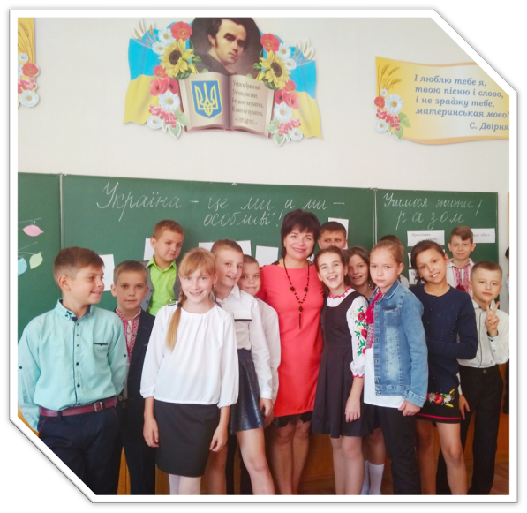
"Не споглядати й говорити, а вершити справи і творити"

Slide 3
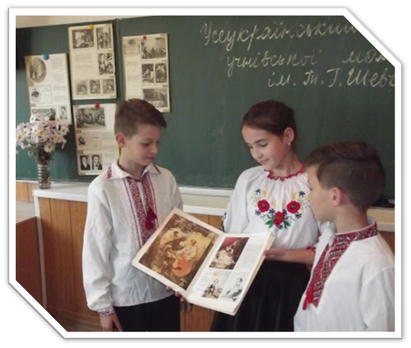
є розвиток особистості, справжнього патріота незалежної держави, що включає в себе:
- виховання морально-етичних якостей;
- формування національної свідомості;
- вивчення культурної спадщини народу;
- розвиток здібностей, обдарувань, талантів;
- оволодіння високою мовною культурою;
- вироблення активної життєвої позиції.

Slide 4
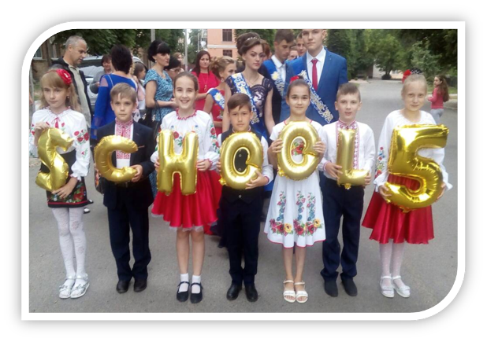
- походи, екскурсії стежками рідного краю;
- зустрічі з цікавими людьми;
- екологічні та трудові акції;
- пропаганда здорового способу життя;
- виховання лідера;
- спортивні змагання;
- організація і проведення тематичних декад.

Slide 5
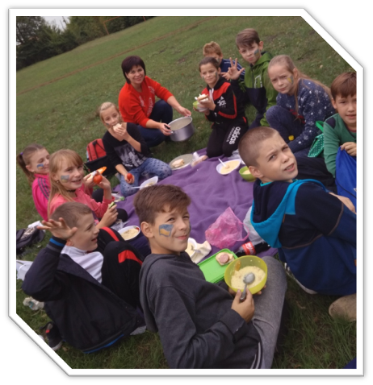
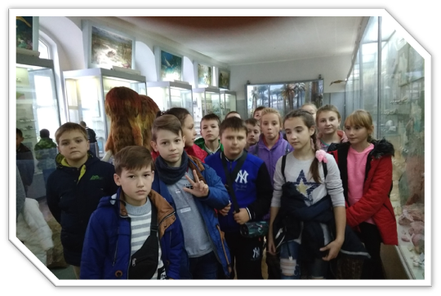

Slide 6
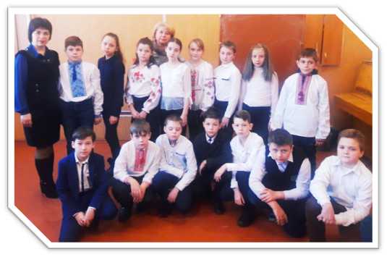
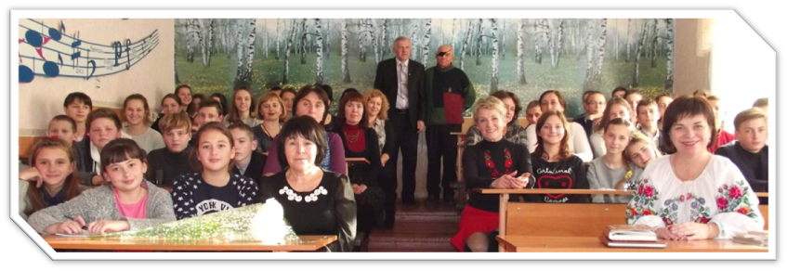
Зустріч із лауреатом премії
ім. П. Куліша Метелицею В.О.
Зустріч із головою ГО “Солдатські матері Корсунщини” Перетятько Т.В.
Зустріч із письменниками літературної спілки Черкащини
Зустріч із лауреатом премії ім. П. Куліша Метелицею В.О.
Зустріч із лауреатом премії ім. В.Н. Прошина, випускницею школи Панченко Анастасією
Зустріч із лауреатом премії ім. В.Н.Прошина, випускницею школи Панченко Анастасією
Зустріч із головою ГО “Солдатські матері Корсунщини” Перетятько Т.В.
Зустріч із письменниками літературної спілки Черкащини

Slide 7
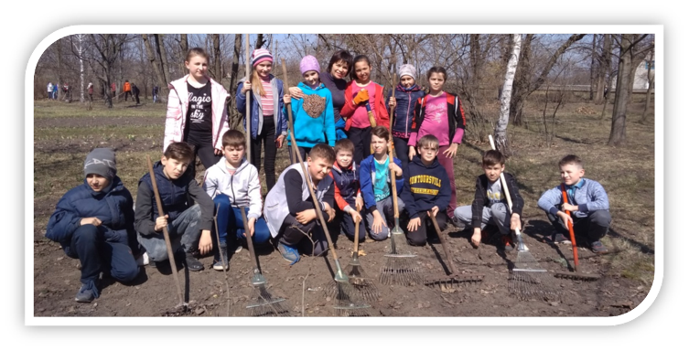
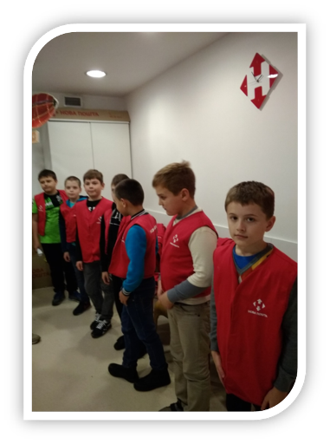
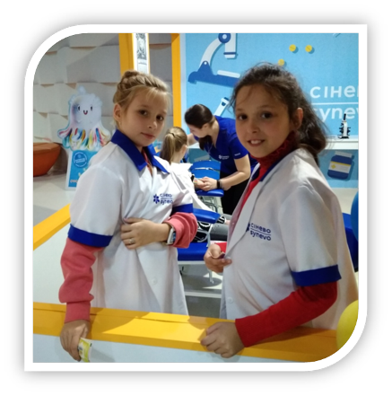
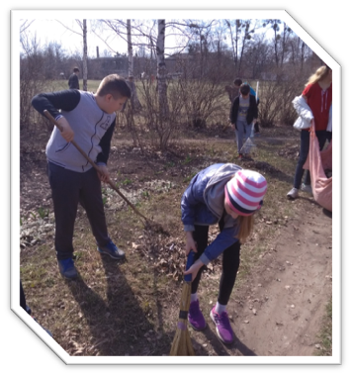

Slide 8
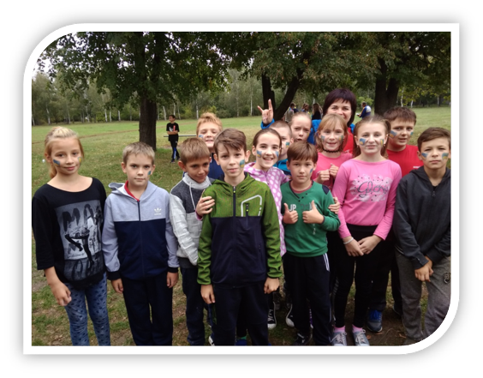
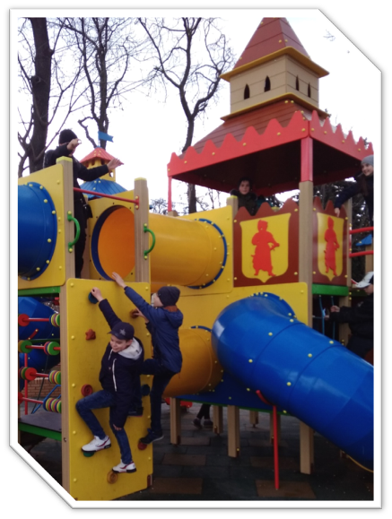
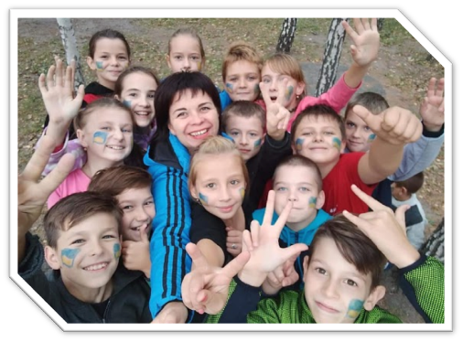

Slide 9
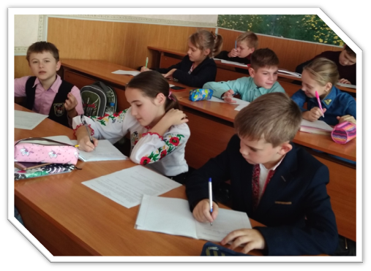

Slide 10
